Slide 1
ПРЕЗЕНТАЦІЯ ДО ВІДКРИТОГО НАВЧАЛЬНОГО ЗАНЯТТЯ «Засоби музичної виразності. Робота над штрихами»
Роботу склала викладач
комісії Фортепіано
Єлісєєнко Олена Павлівна

Slide 2
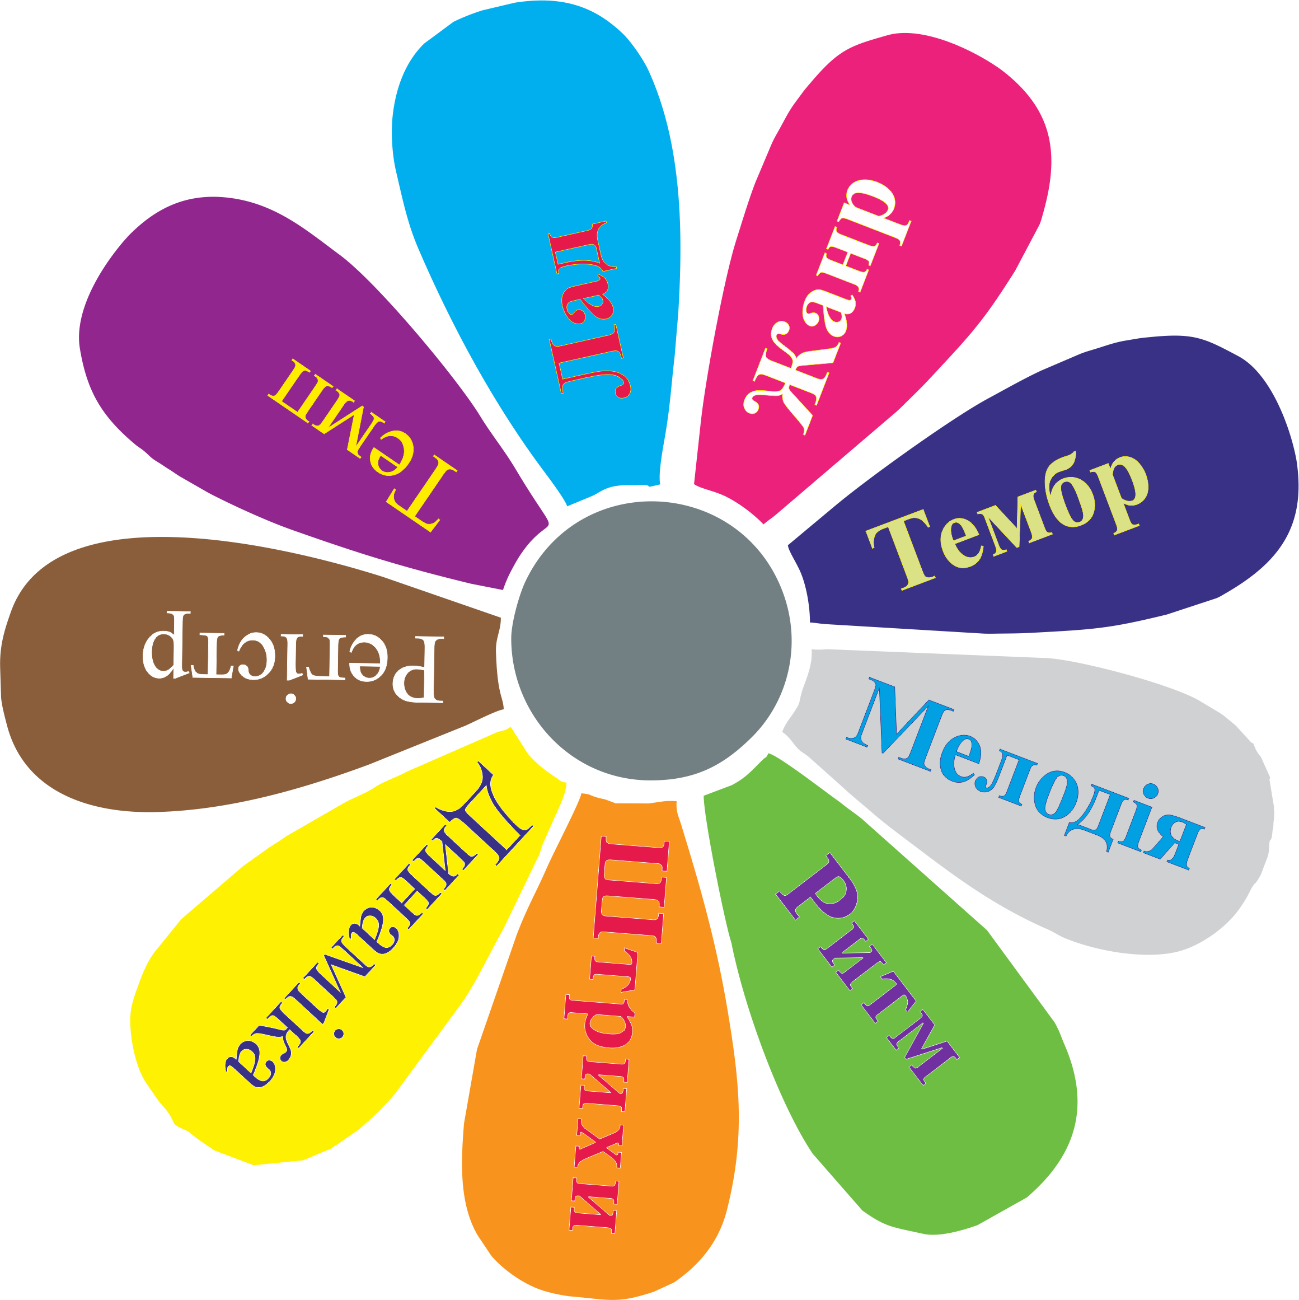

Slide 3
Штрихами називають засоби звуковидобування музичного звуку - голосом або на інструменті.

Slide 4
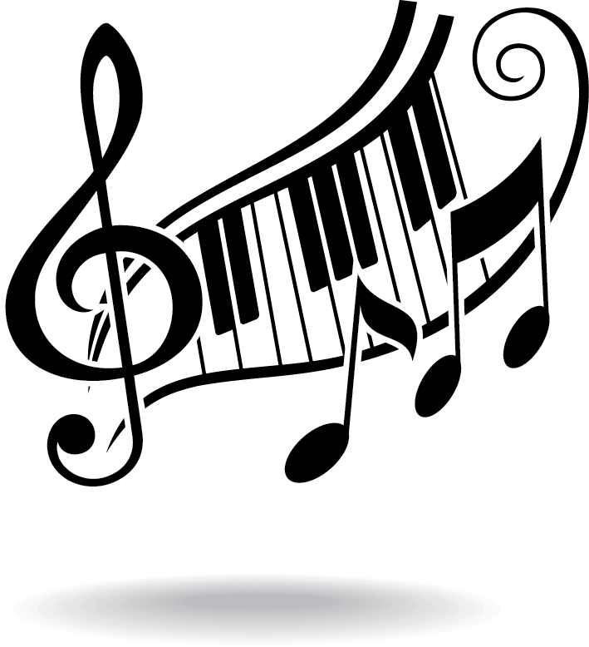
НАЙБІЛЬШ ПОШИРЕНІ ШТРИХИ:
LEGATO (ЛЕГАТО) - ЗВ’ЯЗНО
NON LEGATO (НОН ЛЕГАТО) -
НЕЗВ’ЯЗНО
STACCATO (СТАККАТО) - ВІДРИВЧАСТО

Slide 5
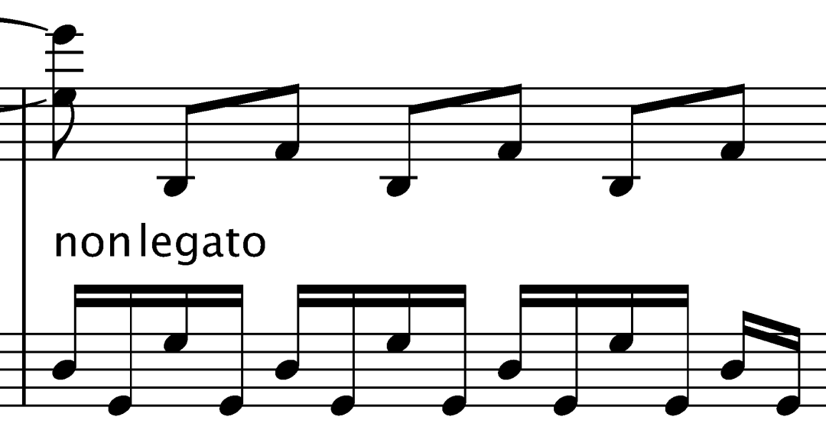
NON LEGATO
У грі цього штриха клавіші треба нажимати та відпускати таким чином щоб не було ні плавного, ні відривчастого звучання.
Застосовується у грі в рухливому темпі та схвильованому характері.
В нотах не позначений

Slide 6
LEGATO
Зв’язне виконання звуків
Плавний перехід від одного звука в інший
В нотах штрих LEGATO позначається лігою

Slide 7
STACCATO
*У виконанні staccato ми використовуюємо швидкі та гострі рухи в звуковидобуванні. ,
* Цей штрих дає змогу звучати музичному твору граціозно та легко
*Позначений в нотах точкою, яка знаходиться над нотою або під нею

Slide 8
PORTAMENTO
Портаменто - (в перекладі з італь. “перенесення”) - засіб пісенного виконання мелодіі.
* Звуки за своєю схожістю нагадують гру штриха NON LEGATO, але більш з’єднуючи та підкреслюючи кожну з нот
*В нотах позначений маленькою горизонтальною рискою під або над нотою

Slide 9
MARCATO
МАРКАТО - (в перекладі з італ. “відокремлено, підкреслюючи”) штрих порівняно з LEGATO більш жорсткіший
Позначає підкреслене, чітке виконання кожного звуку який має бути досягнутим завдяки акценту
В нотах зустрічаємо рідко
Позначений в нотах у вигляді галочки

Slide 10
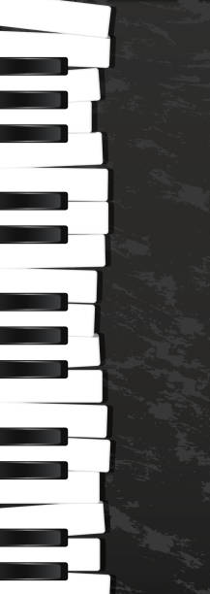
ЗАКІНЧИ РЕЧЕННЯ
Я познайомився…
Я досягнув…
Було складно…
У мене все вийшло…
Я сподіваюсь…
Мені запам’яталось…
Я спробую…

Slide 11
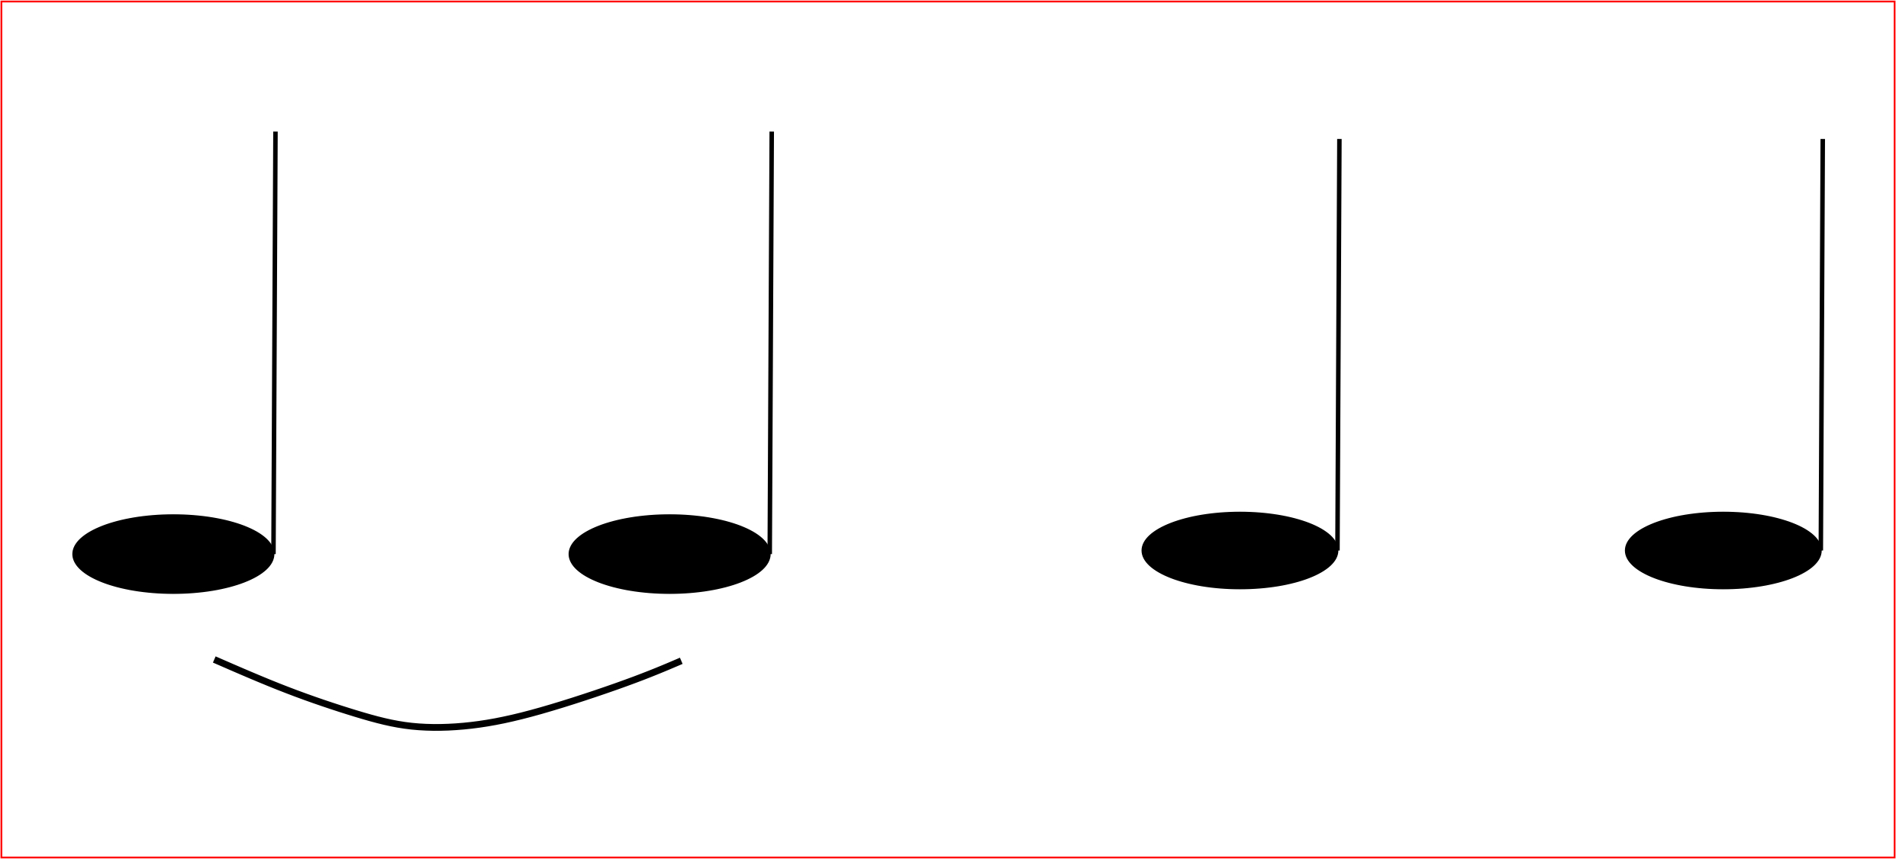
ПЕРЕВІРКА

Slide 12
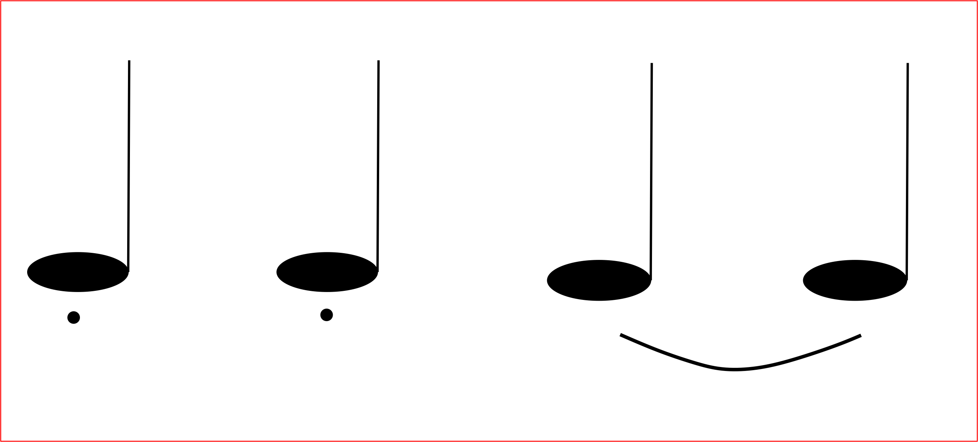
ПЕРЕВІРКА

